Slide 1
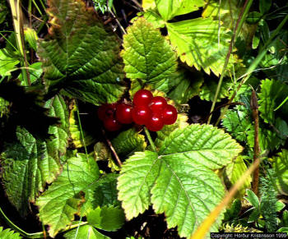
Hrútaberjalyng

Slide 2
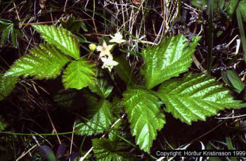
Hvernig lýtur lyngið út?
Krónu-blöðin eru hvítleit, spaðalaga,
Blóm hrútaberjalyngsins eru fimmdeild, 8-10 mm í þvermálsaman.
Bikarinn er klofinn langt niður; bikarblöðin eru græn, loðin, oddmjó, 5-6 mm á lengd. Laufblöðin eru stilklöng, þrífingruð, blaðstilkar loðnir og oft með örsmáum þyrnum.
Berin eru rauð, gljáandi steinaldin, 7-8 mm í þvermál, sitja nokkur þétt saman, hvert með einum steini utan um fræið.
Þau standa ætíð mörg saman í þéttum klösum.
Hrútaberjalyngið vex mest á láglendi

Slide 3
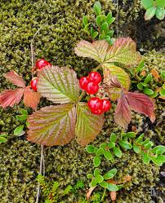
Nýting
Berin þroskast fremur seint á sumrin
Notuð í hlaup og sultur.

Slide 4
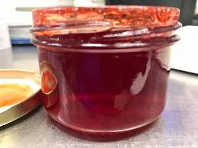
Hrútaberjasulta margar uppskriftir á netinu
1 kg hrútaber
örl. vatn
1 kg strásykur á móti hverjum lítra af saft
safi úr einni sítrónu
Hrútaberin eru tínd af stilkunum og sett í pott með ca botnhyl af vatni
soðin við vægan hita þar til þau springa.
Hellt í gegnum grisju eða sigti. Allt í lagi að kreista aðeins.
Saftin mæld í pott, sítrónusafanum bætt út í og soðið í 5 mínútur.
Potturinn tekin af hellunni og sykrinum hrært saman við.
Hrært þangað til sykurinn er uppleystur.
Hlaupinu hellt í hreinar krukkur og lokað strax.

Slide 5
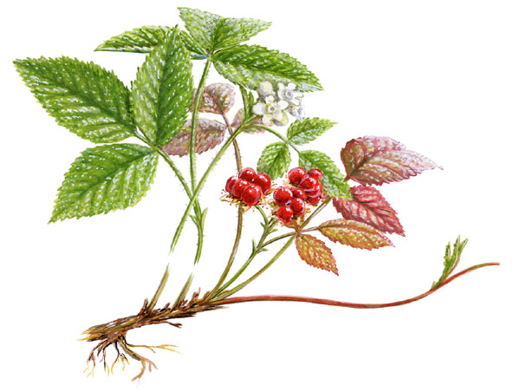
Teiknum fallega mynd

